Slide 1
Turista Felice
A cura di:
Ornaghi Alberto,
Pezzotta Luca Michael,
Pizzamiglio Marco,
Saeed Afifa.

Slide 2
L’applicazione in... pillole
L’obiettivo è offrire all’utente la possibilità di navigare la mappa e di creare e visualizzare i viaggi in ordine cronologico. Tutto questo in base a specifiche preferenze dell’utente.
L’elemento chiave è appunto la possibilità di personalizzare la mappa con i luoghi di interesse scelti dall’utente. Ciò avviene dalla schermata di personalizzazione del profilo, dalla quale è possibile modificare sia nome utente sia l’immagine profilo.
Accedendo alla schermata Around (o esplora) potrà ricevere sulla mappa notifica di tutti i luoghi di interesse. Potrà selezione un punto di interesse e visualizzarne i dettagli, quali immagini, la pagina Wiki.
Nella timeline è possibile vedere il successivo viaggio più vicino nel tempo, oltre a quelli futuri e passati. Si avrà modo di modificare ed eliminare i viaggi e di crearne dei nuovi, accendendo alla schermata di planning.

Slide 3
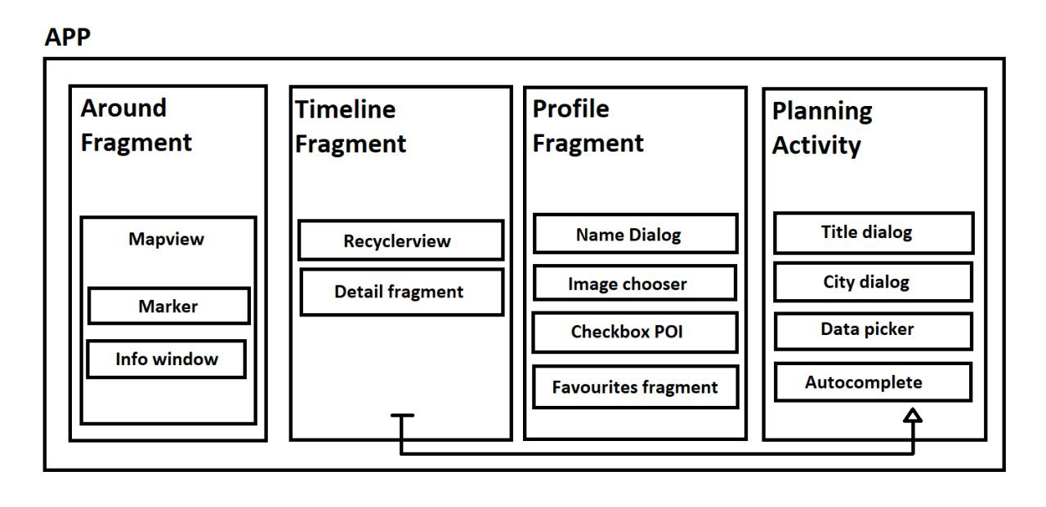
Struttura dell’app

